Slide 1



Test di scalabilità
e resilienza in Azure
Francesco Belacca

Slide 2







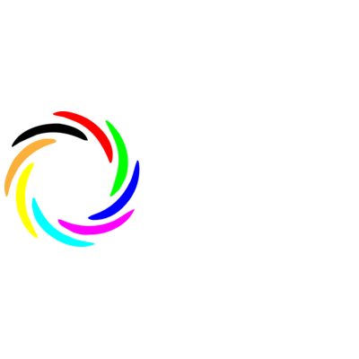

Our Sponsors
2024

Slide 3

Test di scalabilità
e resilienza in Azure
Navigare la Trasformazione Digitale:
Un Viaggio attraverso Dev, DevOps e il Cloud
Come si comporta la mia applicazione in circostanze altamente specifiche? CPU al 90% Under Load
Quali sono gli strumenti da usare per scoprirlo con un test?
2024
Notes:
Start with value – domanda e risposta

Slide 4
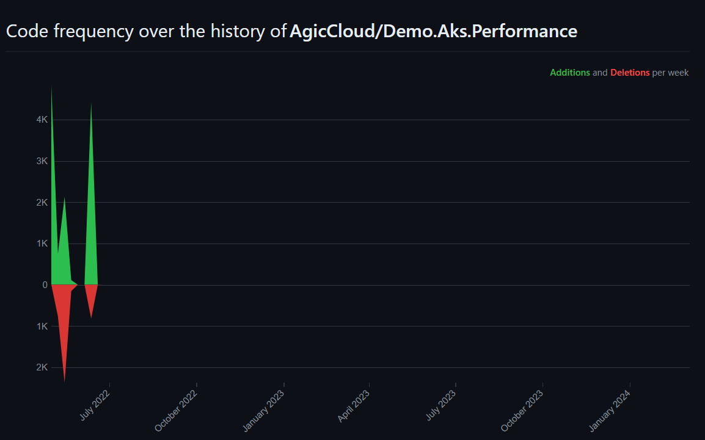
Test di scalabilità
e resilienza in Azure
Demo V0 - creata ed evoluta internamente per validare alcune nostre applicazioni Siamo partiti sperimentando quasi 2 anni fa
Prima versione (old) - AgicCloud/Demo.Aks.Performance (github.com)
2024

Slide 5
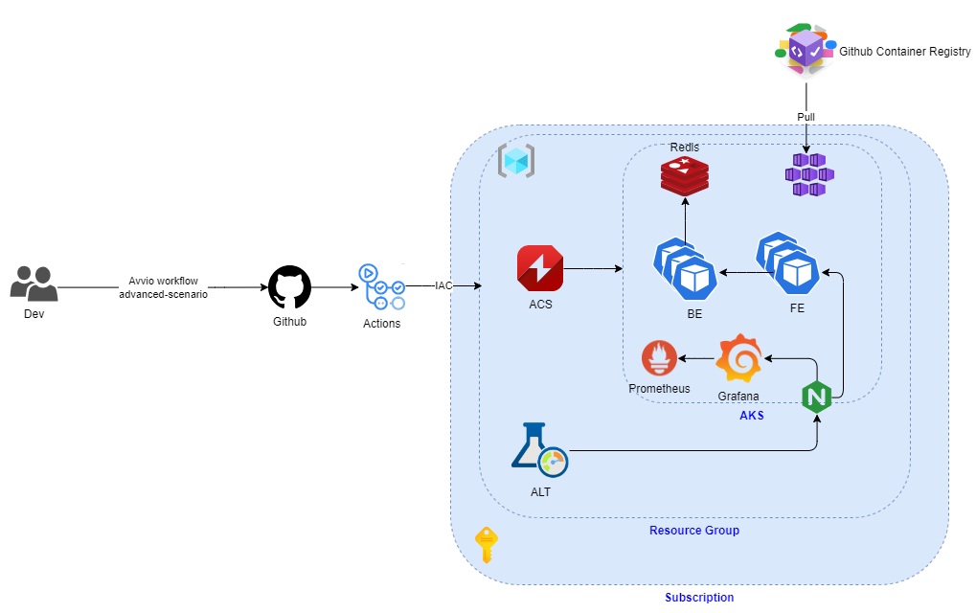
Test di scalabilità
e resilienza in Azure
Architettura Demo
2024
Notes:
Soluzione composta da due servizi estremamente semplificati le cui immagini vengono ospitate su GitHub Packages. Il nostro obiettivo è quello di vedere come si comporta sotto stress avendo a disposizione poca CPU pur continuando a ricevere richieste. Andremo quindi ad osservare come AKS mette a disposizione più potenza computazionale per l’applicazione quando correttamente impostato, in tempi relativamente brevi. Per osservare tutto questo, andremo a creare un nuovo cluster AKS in cui verranno distribuiti i servizi, dopo aver installato tutto il necessario per esporla e monitorare le prestazioni del cluster. Utilizzeremo quindi Azure Chaos Studio e Azure Load Test per condurre l’esperimento. Tutto questo sarà orchestrato tramite l’utilizzo di GitHub Actions.

Slide 6


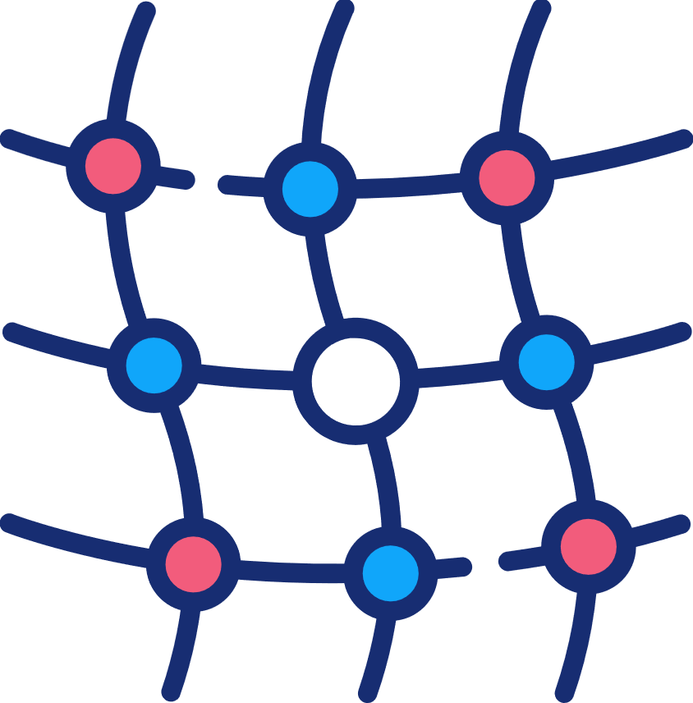
Test di scalabilità
e resilienza in Azure
Azure Chaos Studio
Fault Injection Controllata
Integrato con AKS, VM, Entra ID, CosmosDB, …
Per AKS sfrutta Chaos Mesh(CNCF)
I fault sono reali
2024
Notes:
E’ particolarmente utile in applicazioni mission critical Chaos Mesh è un tool open source per fault injection
Cloud Native Computing Foundation

Slide 7
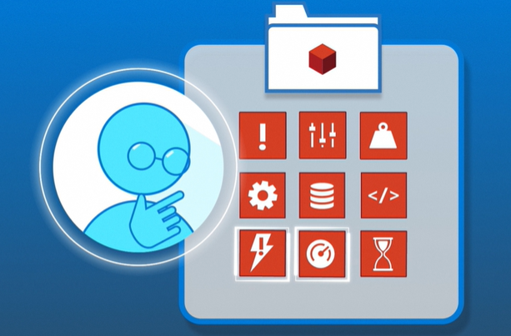
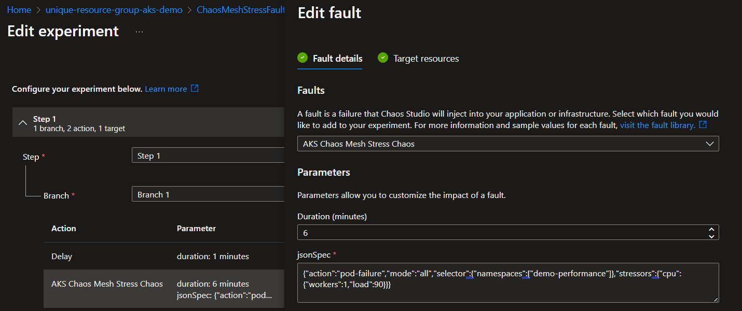
Test di scalabilità
e resilienza in Azure
Azure Chaos Studio
Shift right vs
Shift left
2024
Notes:
Shift right: These scenarios use a production or preproduction environment. Usually, you do shift-right scenarios with real customer traffic or simulated load.
Shift left: These scenarios can use a development or shared test environment. You can do shift-left scenarios without any real customer traffic.

Slide 8
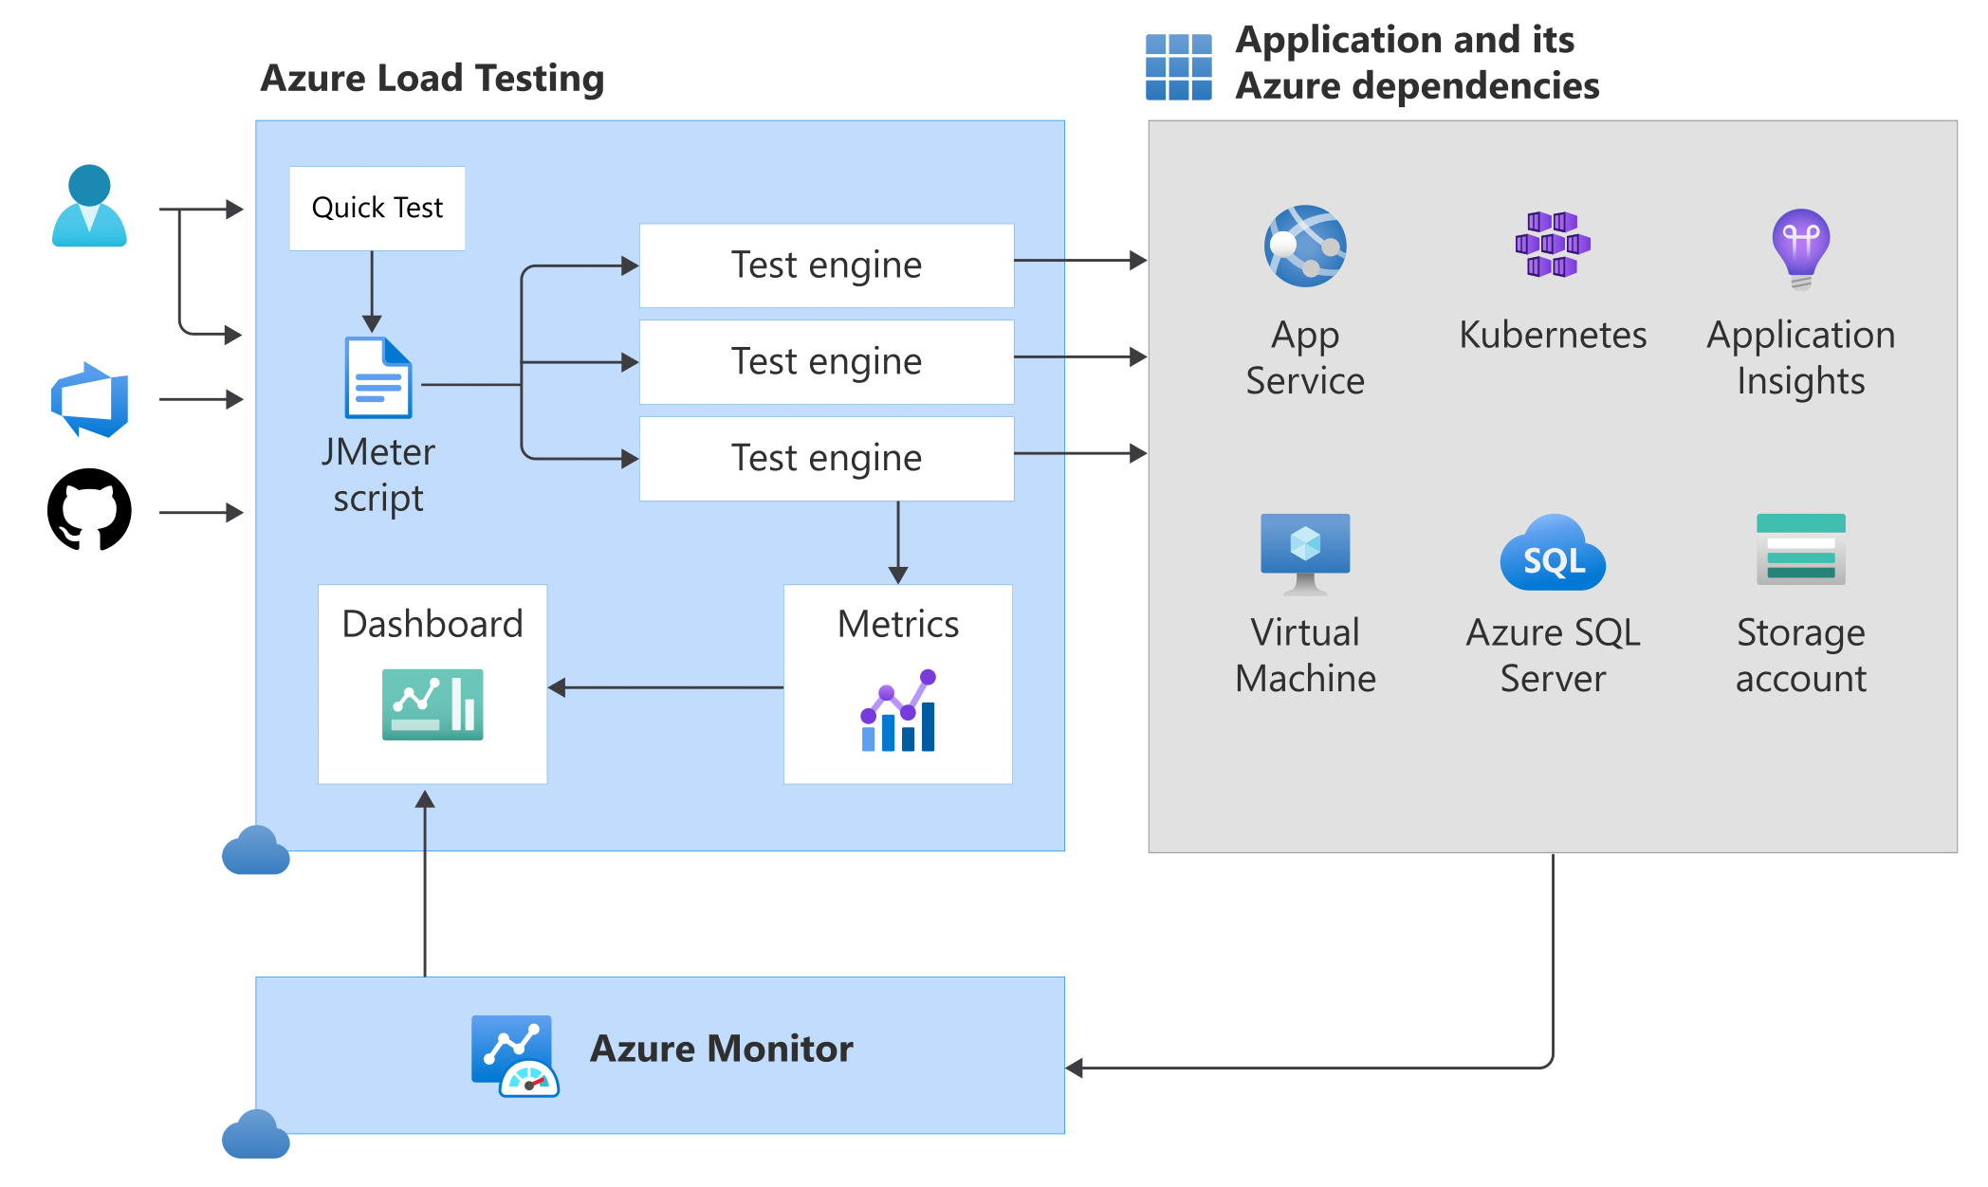


Test di scalabilità
e resilienza in Azure
Azure Load Testing
2024

Slide 9
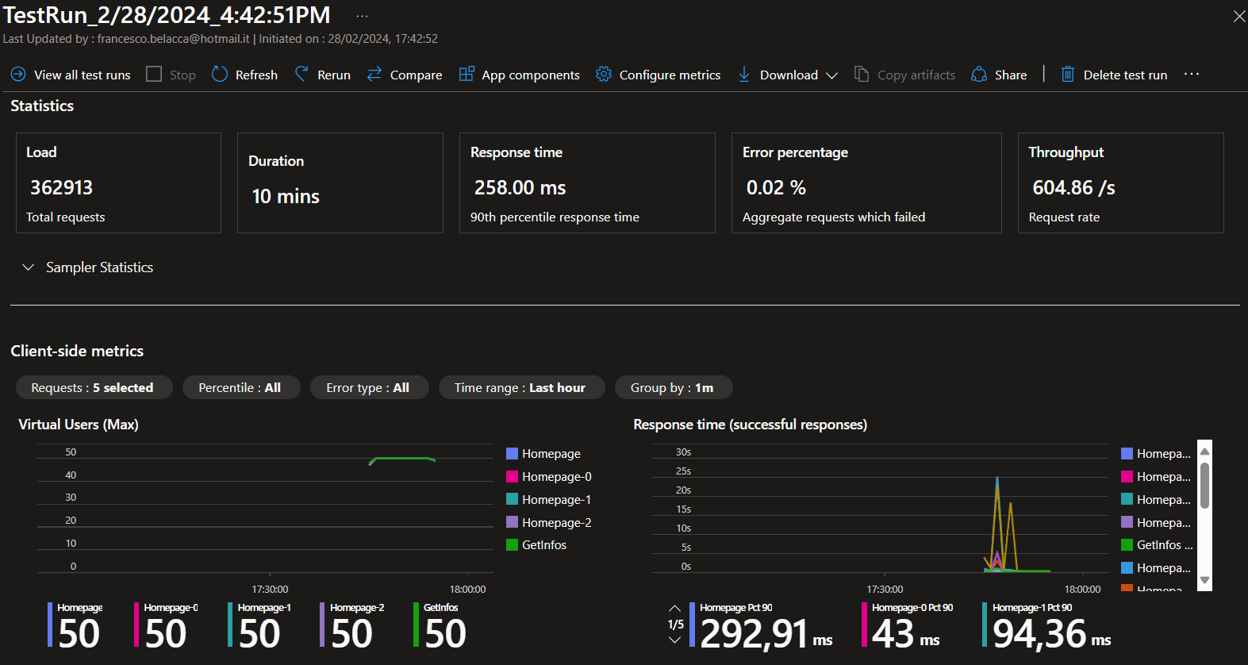
Test di scalabilità
e resilienza in Azure
Azure Load Testing
Il JMX simula 50 utenti per 10 minuti
Simula perché fa 2 GET sequenziali
No Auth
Integrato anche con Azure Monitor
2024
Notes:
Non risolve l’html e il js, per quello avremmo potuto implementare un test usando playwright, cosa che faremo in futuro Per ambienti reali consigliamo Azure Monitor o le versioni gestite di Prometheus e Grafana
Max 250 thread per engine, max 10 engine per experiment, max 20 concurrent engines

Slide 10


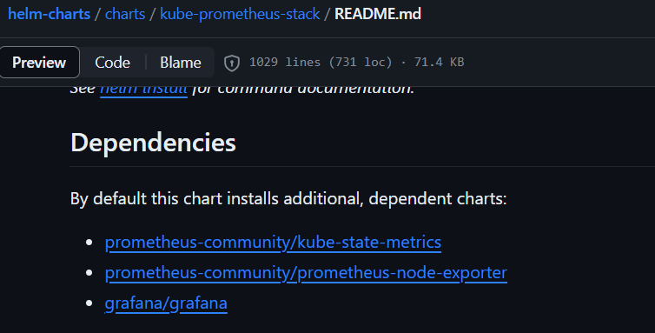
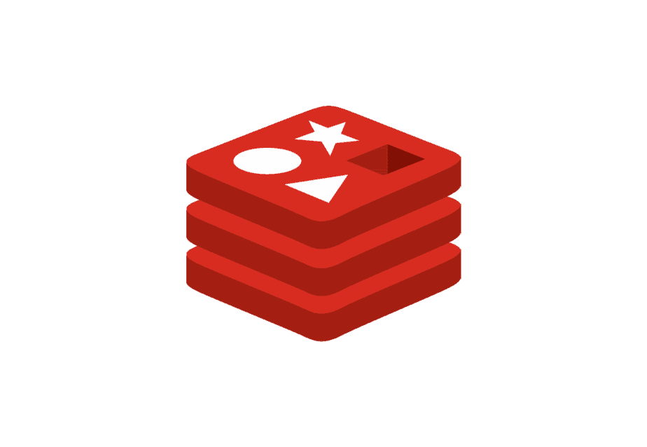


Test di scalabilità
e resilienza in Azure
Honorable mentions
2024
Notes:
NGINX in AKS funge da reverse proxy efficiente e ad alte prestazioni per gestire il traffico in entrata e distribuirlo ai pod
Questo stack di monitoraggio configura Prometheus per raccogliere metriche da vari endpoint esposti dai componenti del cluster, come i nodi, i pod e i servizi che espongono metriche in un formato compatibile con Prometheus.
Grafana invece grafica quelle metriche quindi ci aiuta a consultarle Redis: The open-source, in-memory data store used by millions of developers as a cache, vector database, document database, streaming engine, and message broker.

Slide 11
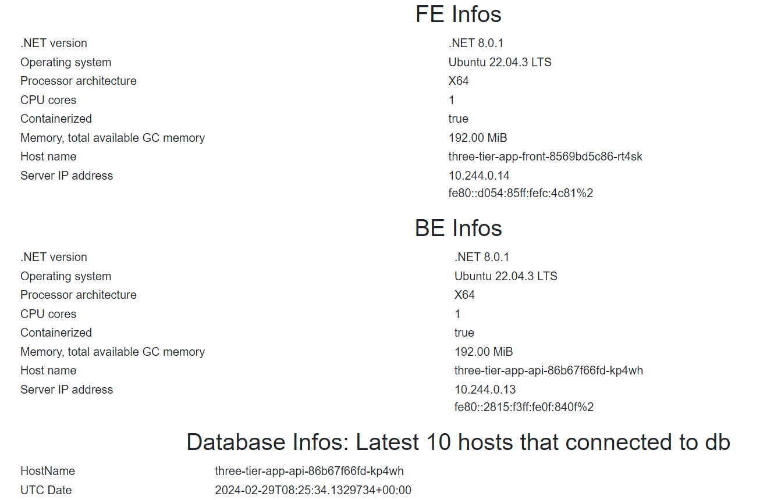
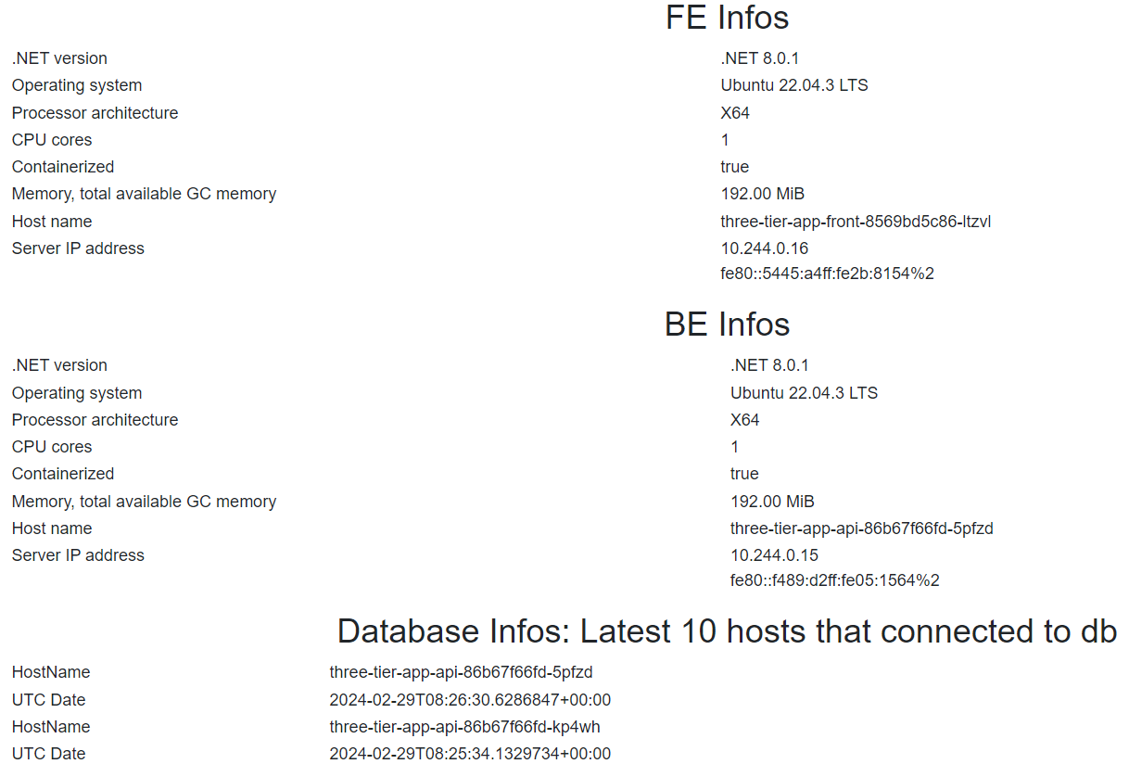
Test di scalabilità
e resilienza in Azure
App
macel94/AKS-3-Tier-App: AKS-3-Tier-App for demo purposes. (github.com)
2024
Notes:
Il FE è un blazor webassembly che interagisce con il suo BE che chiama una API, che a sua volta chiama redis salvando i nomi delle macchine(container) e altri dettagli dai quali la richiesta è stata gestita. Dove si trovano le immagini? Per semplicità sono pubbliche e hostate sul GH Container Registry gratuito per open source

Slide 12
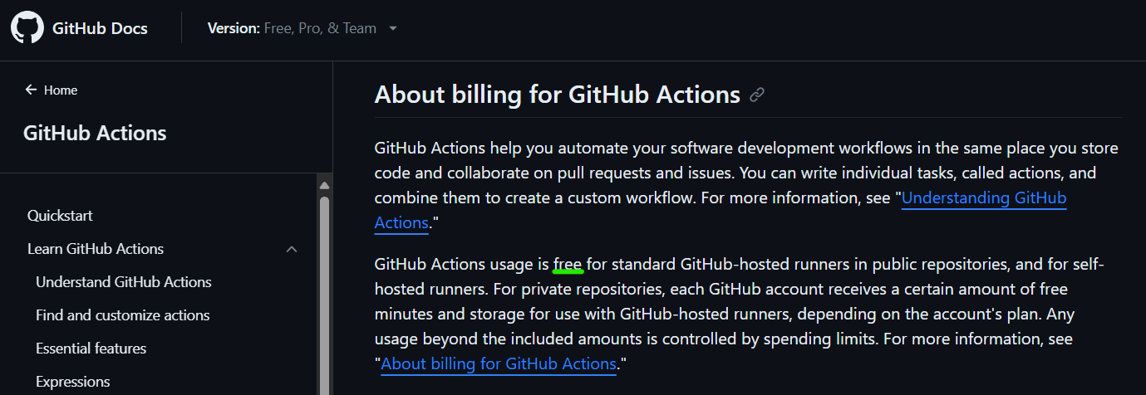
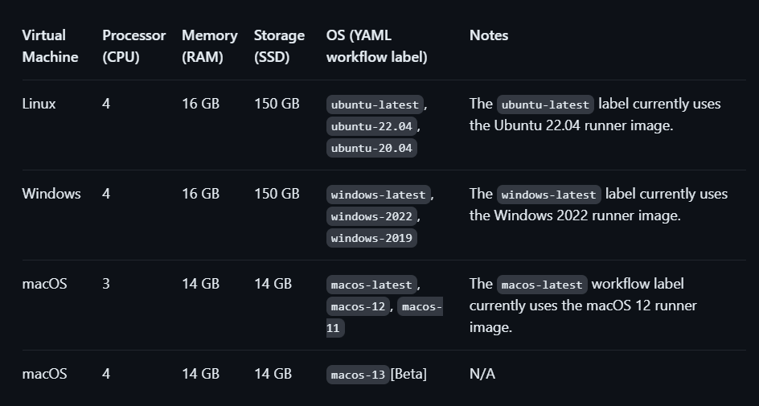
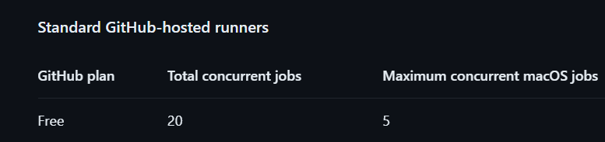
Test di scalabilità
e resilienza in Azure
GitHub Actions
GitHub-hosted runners:
Double the power for open source
2024
Notes:
Il FE è un blazor webassembly che interagisce con il suo BE che chiama una API, che a sua volta chiama redis salvando i nomi delle macchine(container) e altri dettagli dai quali la richiesta è stata gestita. Dove si trovano le immagini? Per semplicità sono pubbliche e hostate sul GH Container Registry gratuito per open source
Azure devops: Up to 10 free Microsoft-hosted parallel jobs that can run for up to 360 minutes (6 hours) each time
Microsoft-hosted agents that run Windows and Linux images are provisioned on Azure general purpose virtual machines with a 2 core CPU, 7 GB of RAM, and 14 GB of SSD disk space. These virtual machines are co-located in the same geography as your Azure DevOps organization.

Slide 13
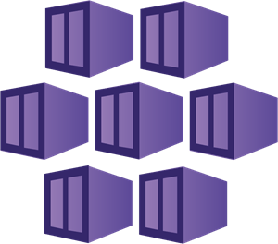
Test di scalabilità
e resilienza in Azure
Azure Kubernetes Service
Control plane automaticamente creato e gestito
Facilita distribuzione ed il management di app
SLO(99.5%)
Integrato nativamente con Azure Monitor
2024
Notes:
Per installare tutto ciò che ci serviva, ossia non solo la nostra applicazione ma anche nginx, prometheus e grafana, abbiamo usato Helm. Helm è uno strumento di gestione dei pacchetti per Kubernetes che facilita l'installazione e la gestione di applicazioni.

Slide 14

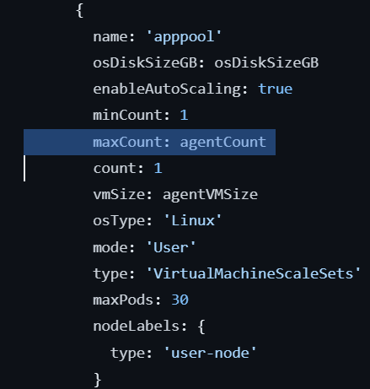
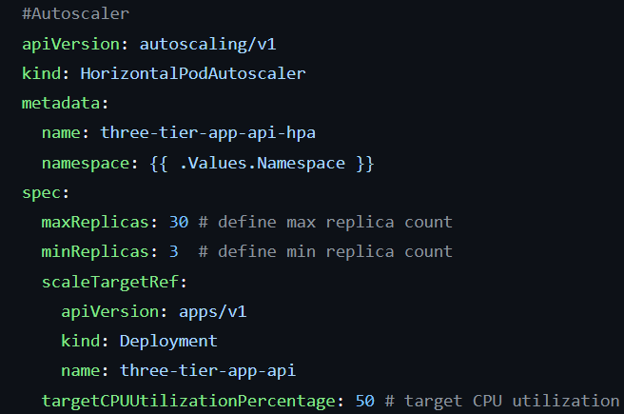
Test di scalabilità
e resilienza in Azure
Scalabilità Orizzontale e Verticale
Fino a 30 POD di FE e 30 di BE…
…con 30 POD al massimo per user-node
2024
Notes:
Per installare tutto ciò che ci serviva, ossia non solo la nostra applicazione ma anche nginx, prometheus e grafana, abbiamo usato Helm. Helm è uno strumento di gestione dei pacchetti per Kubernetes che facilita l'installazione e la gestione di applicazioni.
Service level objective(non finanziariamente vincolante al contrario dei livelli standard e premium che però sono a pagamento) AKS Introduces Uptime SLA - Microsoft Community Hub

Slide 15

Test di scalabilità
e resilienza in Azure
Demo Time
Advanced-Scenario-Manual-Deploy · Workflow runs
2024
Notes:
GRAFANA_ADMIN_PASSWORD
Node(Pods) → numero di nodi allocati e risorse nel tempo
Namespace → load

Slide 16
Test di scalabilità
e resilienza in Azure
Descrizione step logici di come funziona la demo 0 – installazione prerequisiti(o se possibile vorrei scriptare questa parte usando gh codespaces), oauth credentials, … TODO 0.5 – check durante la pipeline che i resource providers siano correttamente registrati per la subscription usata 1 – creazione AKS, installazione ingress-nginx 2 – deploy applicazione con helm 3 – deploy prometheus e grafana 4 – setup chaos mesh 5 – enable aks as chaos studio target and enable the stress capability 6 – deploy ALT e ACS 7 – run di entrambi
2024

Slide 17
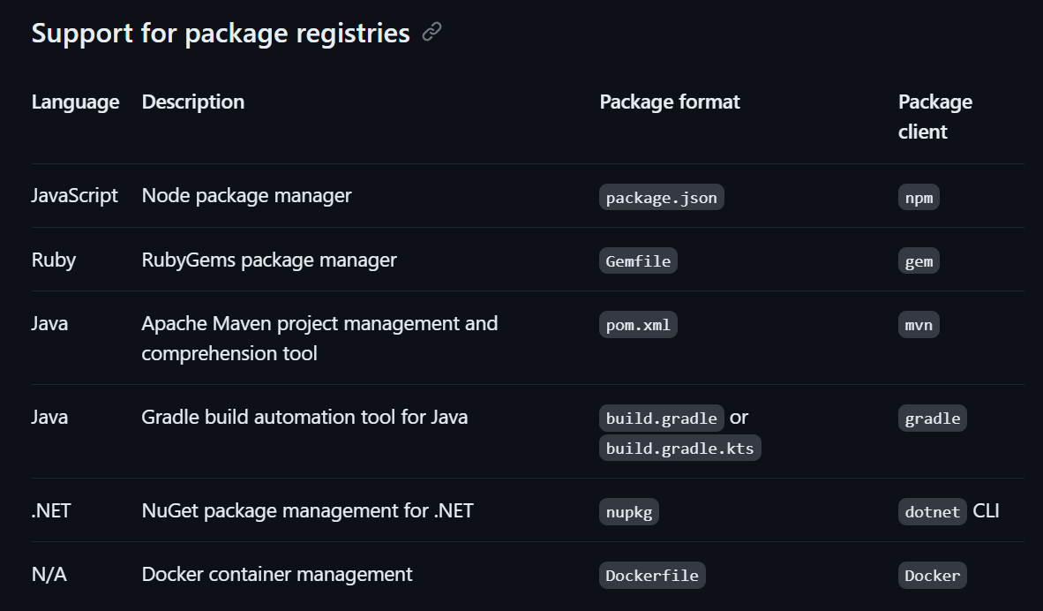
Test di scalabilità
e resilienza in Azure
GH Packages
Introduction to GitHub Packages - GitHub Docs – free for public repo
Supporta
2024

Slide 18
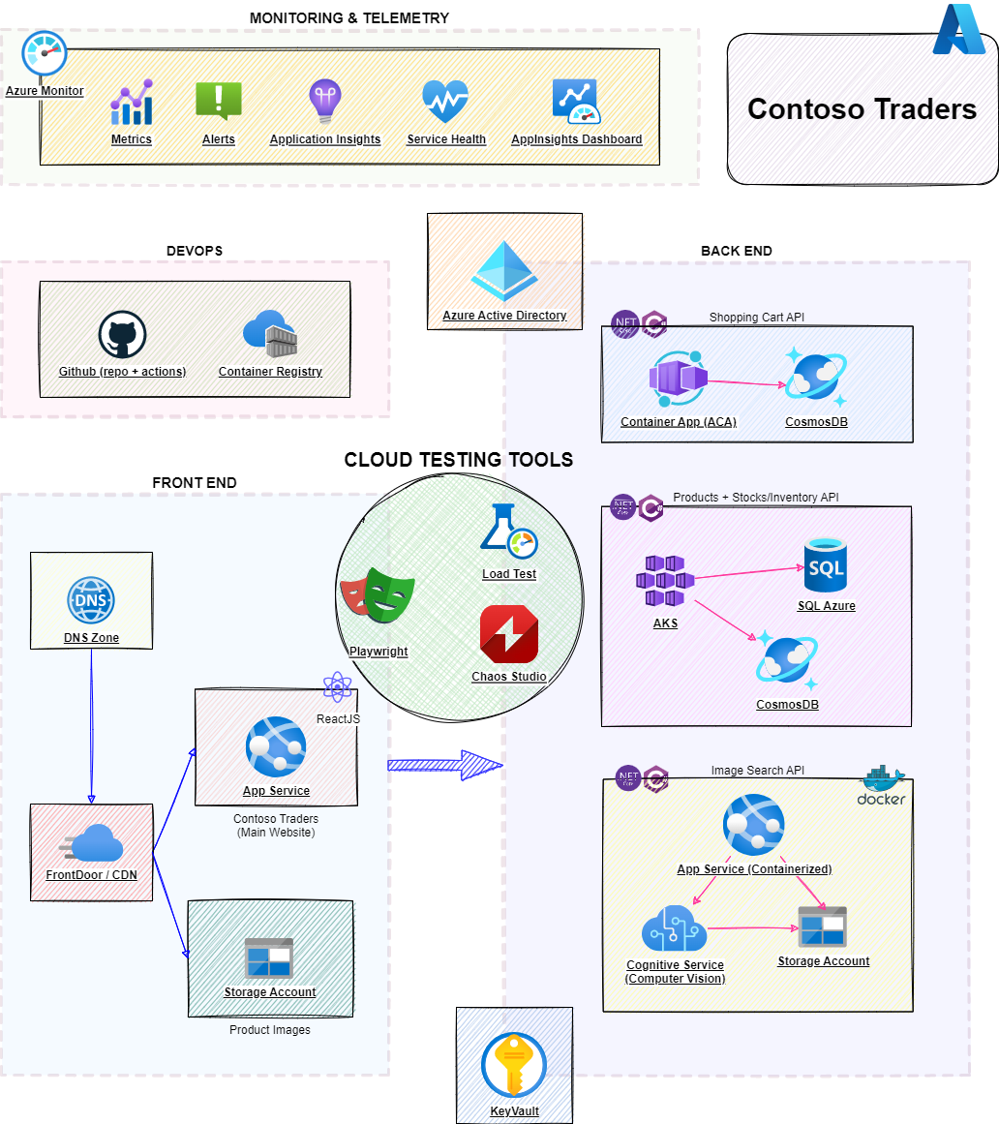

Test di scalabilità
e resilienza in Azure
Conclusioni
microsoft/contosotraders-cloudtesting: The Contoso Traders app is a sample application showcasing Playwright, Azure Load Testing, Azure Chaos Studio. (github.com)
Per scenari avanzati e molto più completi, controllare questo nuovo repo di Microsoft
2024
Notes:
Parlare di playwright per il futuro Cita il fatto che questa demo ha valore proprio perché fa «tutto» e il partire significa avere poche cose a disposizione(al contrario della cosa di MS).

Slide 19


Test di scalabilità
e resilienza in Azure
Grazie mille per l’attenzione!
Q&A
https://www.linkedin.com/in/francesco-belacca-dev
https://github.com/macel94/Agic.Infra.Environment.LoadChaosTest https://agicgroup.it/
2024
Notes:
Ringrazia Lorenzo Barbieri - Free Ebook - Beyond Public Speaking for Geeks Succinctly (syncfusion.com)
Ringrazia AGIC
Ringrazia MS
Ringrazia Federico Martelloni

